Slide 1
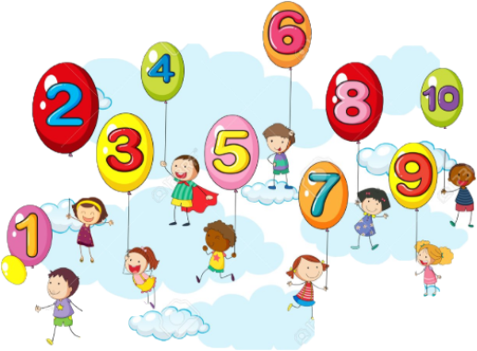
Математика
2. разред
Читање и писање бројева прве стотине

Slide 2
ПРВА СТОТИНА
65
- шездесет пет
Двоцифрене бројеве пишемо тако што најприје напишемо цифру десетица, па цифру јединица.
десетица
јединица
С | Д | J
 |  | 3
 | 7 | 5
1 | 0 | 0
100 = 1С 0Д 0Ј = 10Д
6Д = 60
5Ј = 5

Slide 3
ПОНОВИМО ДЕСЕТИЦЕ ПРВЕ СТОТИНЕ
1 | 2 | 3 | 4 | 5 | 6 | 7 | 8 | 9 | 10
11 | 12 | 13 | 14 | 15 | 16 | 17 | 18 | 19 | 20
21 | 22 | 23 | 24 | 25 | 26 | 27 | 28 | 29 | 30
31 | 32 | 33 | 34 | 35 | 36 | 37 | 38 | 39 | 40
41 | 42 | 43 | 44 | 45 | 46 | 47 | 48 | 49 | 50
51 | 52 | 53 | 54 | 55 | 56 | 57 | 58 | 59 | 60
61 | 62 | 63 | 64 | 65 | 66 | 67 | 68 | 69 | 70
71 | 72 | 73 | 74 | 75 | 76 | 77 | 78 | 79 | 80
81 | 82 | 83 | 84 | 85 | 86 | 87 | 88 | 89 | 90
91 | 92 | 93 | 94 | 95 | 96 | 97 | 98 | 99 | 100

Slide 4
2.
3.
1.
4.
8.
5.
7.
6.

Slide 5
2.
3.
4. Задатак: Попунимо празна мјеста у табели.
1.
4.
десетице | јединице | број | читамо
 |  |  | двадесет три
 |  | 12
0Д | 7Ј
 |  |  | седамдесет седам
8.
2Д
3Ј
23
5.
1Д
2Ј
7.
дванаест
6.
7
седам
7Д
7Ј
77

Slide 6
2.
3.
1.
4.
8.
5.
7.
6.

Slide 7
2.
3.
7. Задатак: Линијама повежи свеску са одговарајућом
торбом.
1.
4.
8.
5.
7.
6.

Slide 8
2.
3.
1.
4.
8.
5.
7.
6.

Slide 9
2.
3.
1.
2. Задатак: Напиши све двоцифрене бројеве
којима је цифра десетице 5.
4.
8.
5.
50, 51, 52, 53, 54, 55, 56, 57, 58, 59
7.
6.

Slide 10
2.
3.
1.
4.
8.
5.
7.
6.

Slide 11
2.
3.
5. Задатак: Напиши десетицу која се налази
између бројева:
1.
4.
8.
40 |  | 20
72 |  | 82
59 |  | 64
5.
30
7.
6.
80
60

Slide 12
САМОСТАЛАН РАД
1. Напиши све двоцифрене бројеве којима је цифра јединица 7.
2. У таблицу мјесних вриједности цифара упиши сљедеће броjеве:
17, 55, 4, 100, 80.
С | Д | J

